Slide 1
Conception d’une métaheuristique évolutionnaire pour l'ordonnancement flow-shop multi-objectif
Matthieu Basseur
Franck Seynhaeve
El-Ghazali Talbi
Laboratoire d’Informatique Fondamentale de Lille
Université des Sciences et Technologies de Lille

Slide 2
Plan
Introduction au multi-objectif
Le flow-shop de permutation
AG hybride pour le flow-shop
Mutation adaptative
Hybridation adaptative
Résultats
Conclusions et perspectives

Slide 3
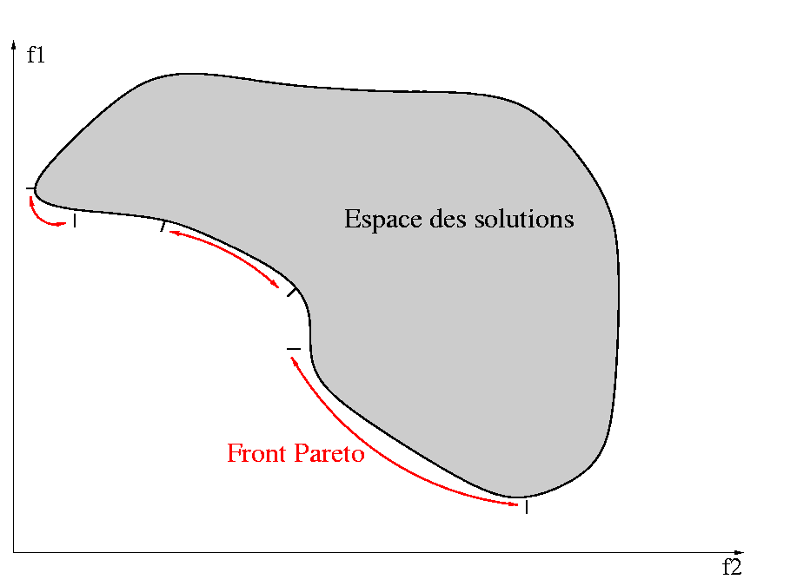


Introduction au multi-critère
But : optimiser n fonctions objectifs (f1,…,fn).
Résultat : ensemble de solutions optimales (Front Pareto).

Slide 4
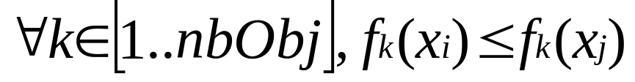
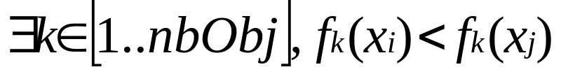
Introduction au multi-critère
Définitions:
  Une solution est dite Pareto-optimale si elle n’est dominée par aucune autre solution trouvée.
  Une solution xi domine une solution xj si et seulement si:
et
C1
C2

Slide 5
Le Flow Shop
N jobs à ordonnancer sur M machines.
Flow Shop de permutation.
Critères optimisés:
  Cmax:Date de fin d’ordonnancement.
  T:Somme des retards.
Problème d’ordonnancement de type F/perm, di/(Cmax,T) [Graham79].
M₁
M₂
M₃

Slide 6
Travaux précédents
1ère étude: comparaison de différentes techniques de sélection et diversification pour les AG [Mabed00]
  Approche pareto.
  Sélection élitiste avec ranking NSGA.
  Diversification par sharing combiné (espace objectif et décisionnel).
  Hybridation avec une recherche locale.
Bons résultats sur petit problèmes – Manque de robustesse - Paramétrage

Slide 7
Travaux précédents
AG hybride adaptatif [Basseur02]
  Diversification adaptative.
  Mutation adaptative.
  Hybridation par une recherche mimétique sur le front.
Résultats:
  Bons résultats dans l’ensemble.
  Mutation adaptative à améliorer.
  Bonne robustesse.
  Exploration insuffisante.

Slide 8
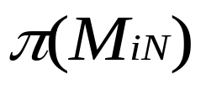
Mutation adaptative
Utilisation de plusieurs opérateurs de mutation
A chaque mutation Mi, on associe une probabilité de sélection P(Mi) ajustable durant l’algorithme [Wang 00]
Deux phases principales pour la mise en œuvre:
  Choix de l’opérateur à appliquer (en fonction des P(Mi))
  Mise à jour des probabilités de sélection des différents opérateurs (en fonction des progrès réalisés)

Slide 9
L’algorithme
Create initial population
Elitist selection into the population
Start
Set new PMi
Crossover
Computation of PO* and the population
Mutation n
…
Mutation selection
Mutation 1
End of GA

Slide 10
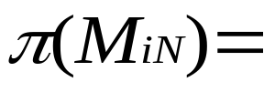
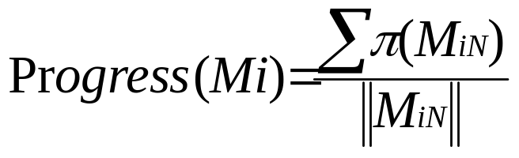
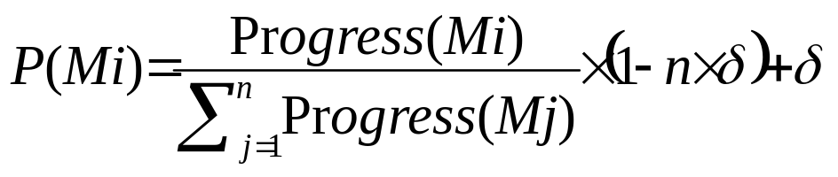
Ajustement des P(Mi)
Ajustement des P(Mi) adapté aux problèmes multi-critères:
0 si I domine IMi
1 si I est dominé par IMi
1/2 sinon
1/2
0
1
1/2

Slide 11



Évaluation des opérateurs
-> Solution: comparer la solution créée par rapport
à la population (ranking)

Slide 12
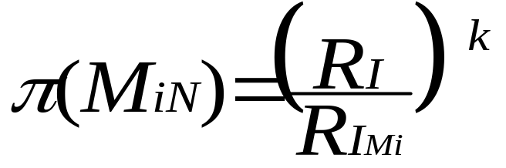
Évaluation par ranking
Rk=3
Rk=1

Slide 13
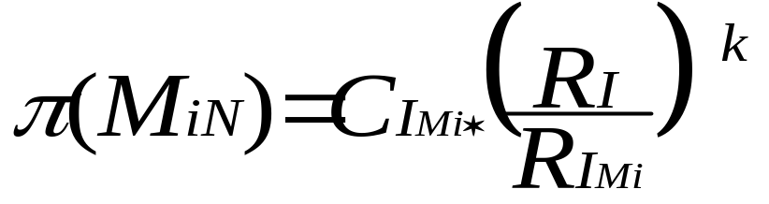
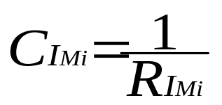
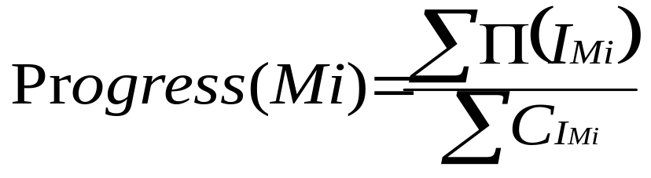
Évaluation par ranking - Élitisme
avec

Slide 14
Hybridation par recherche mimétique
But: Intensifier la recherche sur PO*
Recherche locale sur un front entier
Solutions héritées de PO*

Slide 15
Hybridation adaptative
Seuil α, limite de progression de PO*
k=nombre de modifications de PO* depuis n générations
Si k< α -> recherche mimétique
Maj de PO*
Reprise de l’AG en fin de recherche
AG
Hybridation

Slide 16
Hybridation adaptative
Create initial population
Elitist selection into the population
Start
Set new PMi
Crossover
Generation of memetic search
Mutation n
Mutation selection
k > α
Compute PO* and
new P value
Mutation 1
k < α

Slide 17
Recherche locale?
Sur PO*
  Convergence rapide, mais pas d’exploration.
Sur des croisement de solutions de PO*
  Bons résultats – Parfois irréguliers – Peu d’exploration.
Sur la population courante
  Bons résultats – assez bonne exploration.
Sur des croisements de la population courante
  Meilleurs résultats.
  Bonne exploitation de la diversité de la population.

Slide 18
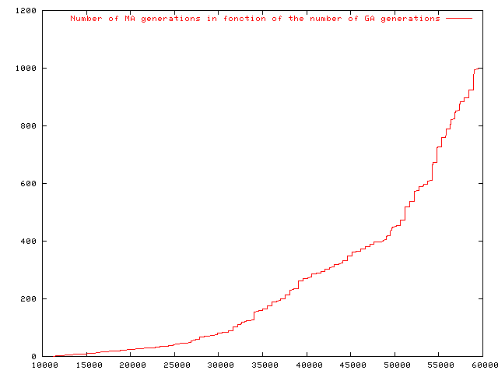
Évolution de l’algorithme
Exemple: problème
50jobsx20machines

Slide 19
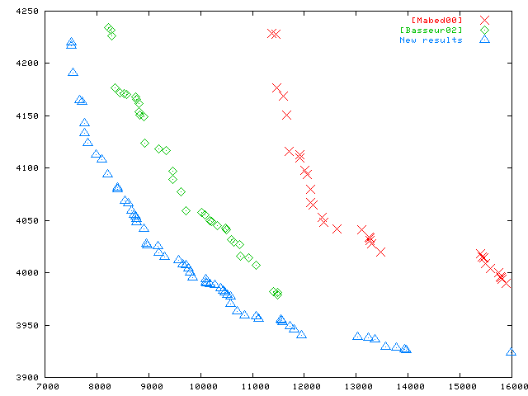
Résultats – exemple 50jx20m

Slide 20
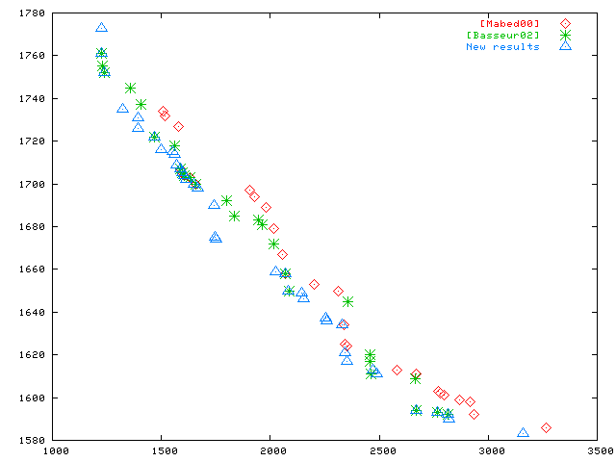
Résultats – exemple 20jx10m

Slide 21
Résultats
Problème | Best (M) | New (M) | Best (R) | New (R) | Opt (M) | Écart
20*5 (1) | 1278 | 1278 | 452 | 452 | 1278 | 0%
20*5 (2) | 1359 | 1359 | 469 | 469 | 1359 | 0%
20*10 (1) | 1586 | 1582 | 1224 | 1224 | 1582 | 0%
20*10 (2) | 1677 | 1659 | 1275 | 1275 | 1659 | 0%
20*20 | 2303 | 2297 | 1031 | 1031 | 2297 | 0%
50*5 | 2724 | 2724 | 3306 | 3231 | 2724 | 0%
50*10 | 3037 | 3025 | 4636 | 4642 | 2991 | 1.14%
50*20 | 3933 | 3901 | 7661 | 7356 | 3855 | 1.19%

Slide 22
Résultats
Grandes instances:
Problème | Best(M) | New (M) | Opt (M) | Écart | Best(R) | New (R)
100*5 | 5493 | 5493 | 5493 | 0% | 0 | 0
100*10 | 5826 | 5785 | 5770 | 0.26% | 6545 | 5642
100*20 | 6411 | 6358 | 6219 | 2.24% | 19170 | 14801
200*10 | X | 10919 | 10862 | 0.52% | X | 60846

Slide 23
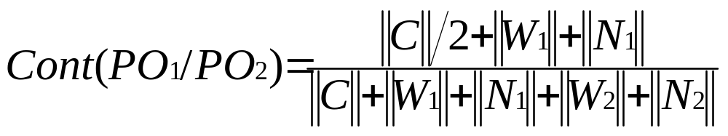
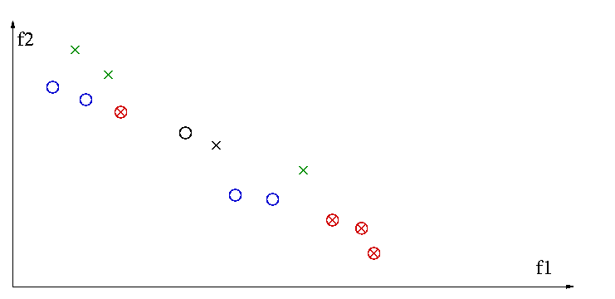
Indicateurs de performance
Contribution: Apport de chaque heuristique dans la construction de PO*.
C=4
W1=4 - N1=1
W2=0 - N2=1
Cont(O,X)=0,7
Cont(X,O)=0,3

Slide 24
Indicateurs de performance
S metric [Zitzler99]: Évaluation de l’aire de dominance des fronts.
Zref

Slide 25
Résultats - Contribution
Problème | C(New/Old)
20*5 (1) | 0.657
20*5 (2) | 0.739
20*10 (1) | 0.751
20*10 (2) | 0.732
20*20 | 0.754
50*5 | 0.690
50*10 | 0.920
50*20 | 0.984
Benchmarks de Taillard.
Moyennes sur 10 runs par instance.

Slide 26
Résultats – S metric
Problème | S(Old) | S(New) | Improvement
20*5 (1) | 4707.8 | 4778.1 | 1.49%
20*5 (2) | 5873.5 | 6437.9 | 9.61%
20*10 (1) | 304436.7 | 322121.5 | 5.81%
20*10 (2) | 172749.7 | 180378.2 | 4.42%
20*20 | 442050.9 | 506460.0 | 14.57%
50*5 | 141386.0 | 146462.6 | 3.59%
50*10 | 1041016.6 | 1249924.3 | 20.07%
50*20 | 2451656.3 | 2954461.3 | 20.51%

Slide 27
Conclusions et perspectives
Conclusion
  Bons résultats généraux (+gros problèmes).
  Bonne coopération entre AG et recherche locale.
Perspectives
  Recherche Tabou
  S’orienter vers les plus gros problèmes.
  Parallélisme (ParaDisEO)

